Slide 1

Français
10-classe
Thème de la leçon: Apprendre à lire sans leçons

Slide 2
Plan de la leçon:
1
Apprendre à lire sans leçons
2
Emploi des adverbes
3
Styles d’apprentissage

Slide 3
Apprendre à lire sans leçons
Les différences fondamentales entre le unschooling et l’école.
Mais même si cela paraît intéressant et assez logique, il peut être difficile de lâcher complètement l’idée que les compétences de base doivent quand même être enseignées:
« Une fois que mon enfant saura lire et écrire, je me sentirais suffisamment à l’aise pour le laisser explorer ses centres d’intérêts librement. »

Slide 4
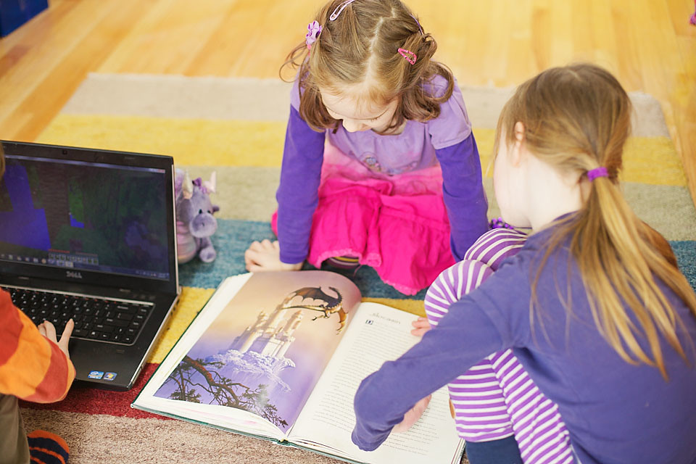
Apprendre à lire sans leçons
Il est vrai que la lecture et l’écriture sont des compétences qu’il est utile de développer – ce sont les deux côtés de la médaille de la communication écrite. Pourtant, précisément à cause de cela, les enfants qui évoluent librement dans le monde les côtoieront fréquemment.

Slide 5
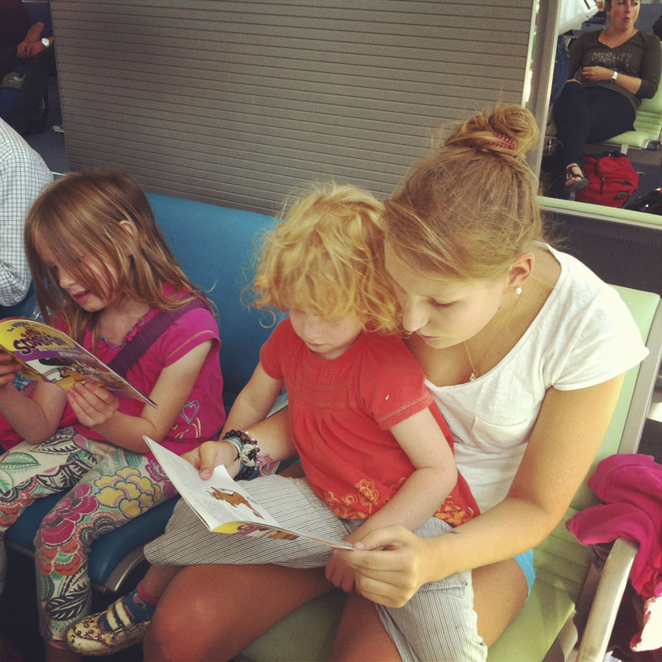
Apprendre à lire sans leçons
Avec le unschooling, la lecture précoce n’est pas nécessaire parce que nous avons le temps de communiquer avec nos enfants en nous servant d’outils qu’ils maîtrisent déjà. Nous pouvons parler avec eux, nous pouvons interpréter le langage du corps et des émotions, nous n’avons pas besoin de nous appuyer sur la lecture. Notre communication est riche.

Slide 6
Répondez aux questions
Qu’est-ce qui est important pour apprendre à lire sans leçons?
Est-ce que les parents sont d’accord avec ce type d’apprentissage?
Est-ce qu’il ya un calendrier ou un emploi du temps externe?
Donnez vos opinions à propos de ce type d’apprentissage.

Slide 7
Emploi des adverbes

Slide 8
L'adverbe est un mot invariable (= qui n'a ni féminin ni pluriel). Il peut être le complément :
Le soleil a totalement disparu. | d'un verbe
Ce jaune très clair ne te va pas. | d'un adjectif
Il est resté éloigné trop longtemps. | d'un autre adverbe

Slide 9
Les adverbes expriment :
la manière | ainsi, comme, exprès, seul à seul, lentement, ensemble...
la quantité | assez, davantage, presque, très, aussi, peu, tant,
le temps | alors, autrefois, maintenant, de temps en temps, parfois...
le lieu | ailleurs, ici, où, par-dessous, alentour, là-haut, en avant, derrière...
l'affirmation | assurément, oui, non, soit, à vrai dire, en vérité, si, en effet...
la négation | ne, ne guère, non plus, aucunement, ne pas, rien du tout, pas du tout...
le doute | apparemment, probablement, sans doute, vraisemblablement...
l'interrogation | quand, où, combien, que, quoi...

Slide 10
Dans l’exercice suivant, indiquez la nuance de chaque adverbe : (temps, lieu, manière, quantité)
1. assez
2. ensuite
3. violemment
4. ici
5. impatiemment
6. beaucoup
quantité
temps
manière
lieu
manière
quantité

Slide 11
Adverbes en -ment
Il existe plusieurs sortes d'adverbes, dont un grand nombre ont pour suffixe « ment ».
Ces derniers dérivent tous des adjectifs. Ils expriment principalement
la manière (facilement),
la quantité (suffisamment),
la durée (longuement),
le lieu (localement),
l'affirmation (vraiment, assurément),
la négation (négativement),
le doute ou la probabilité (probablement) …

Slide 12
Ce suffixe est le plus souvent ajouté au féminin de l'adjectif :
Général, générale, généralement
Plaintif, plaintive, plaintivement
Joyeux, joyeuse, joyeusement
Seul, seule, seulement
Artificiel, artificielle, artificiellement

Slide 13
Adverbes en –ment exercice
vraiment
La journée semble (vrai) _____________ mal commencer : le réveil n'a pas sonné, il y a (probable) ____________
une panne de courant dans le quartier. Je me lève (rapide)____________ à tâtons, je bouscule (malencontreux) ___________ le chat qui miaule (plaintif) ________________ ; sa gamelle doit être vide et il attend (patient) ______________ ses croquettes.
Dénicher une bougie et des allumettes devrait être (simple) _______________________ l'affaire de trois minutes, ce qui n'est pas le cas!
probablement
rapidement
malencontreusement
plaintivement
patiemment
simplement

Slide 14
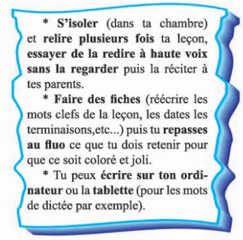
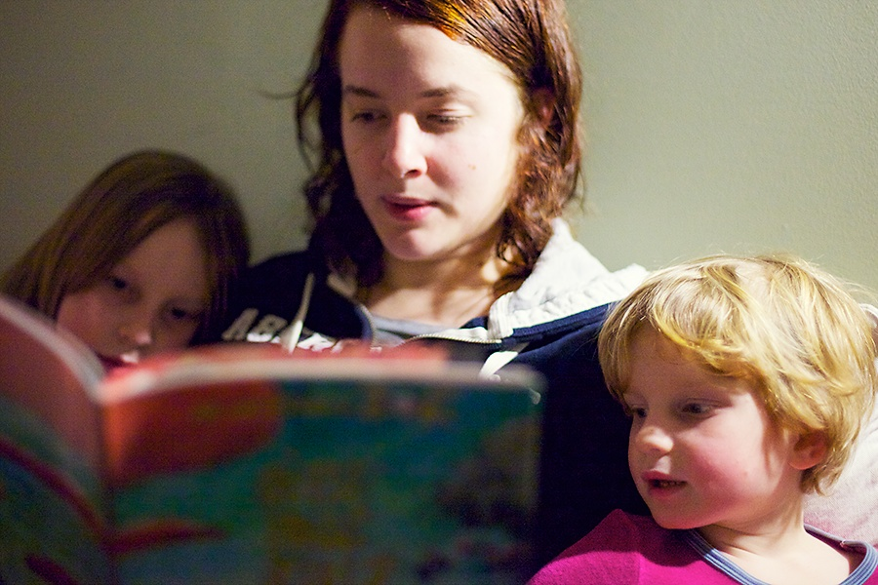
Lisez ces phrases et dites comment vous apprenez
vos leçons

Slide 15
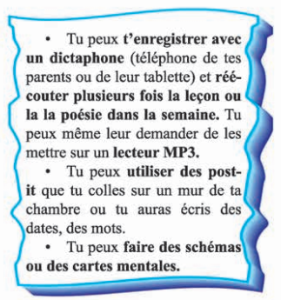
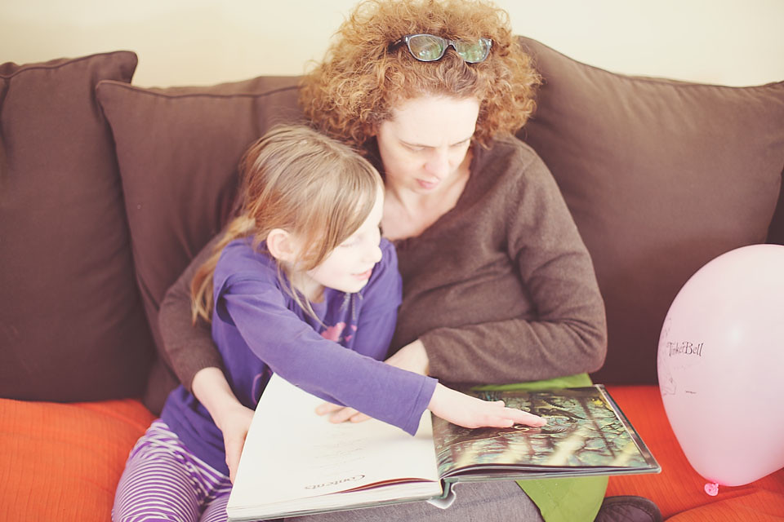

Slide 16
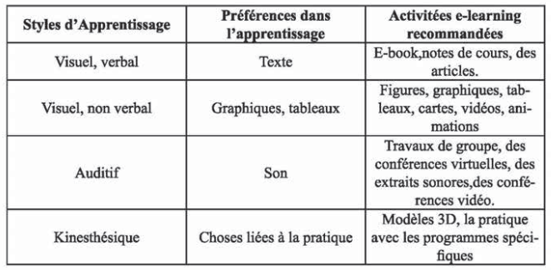
Styles d’apprentissage

Slide 17
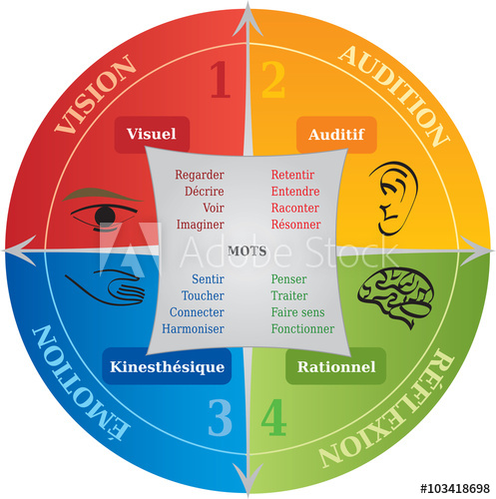

Slide 18
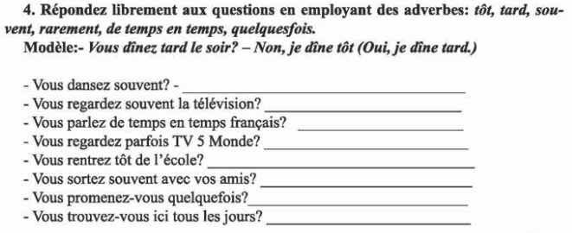
Activités pour le travail indépendant

